Slide 1

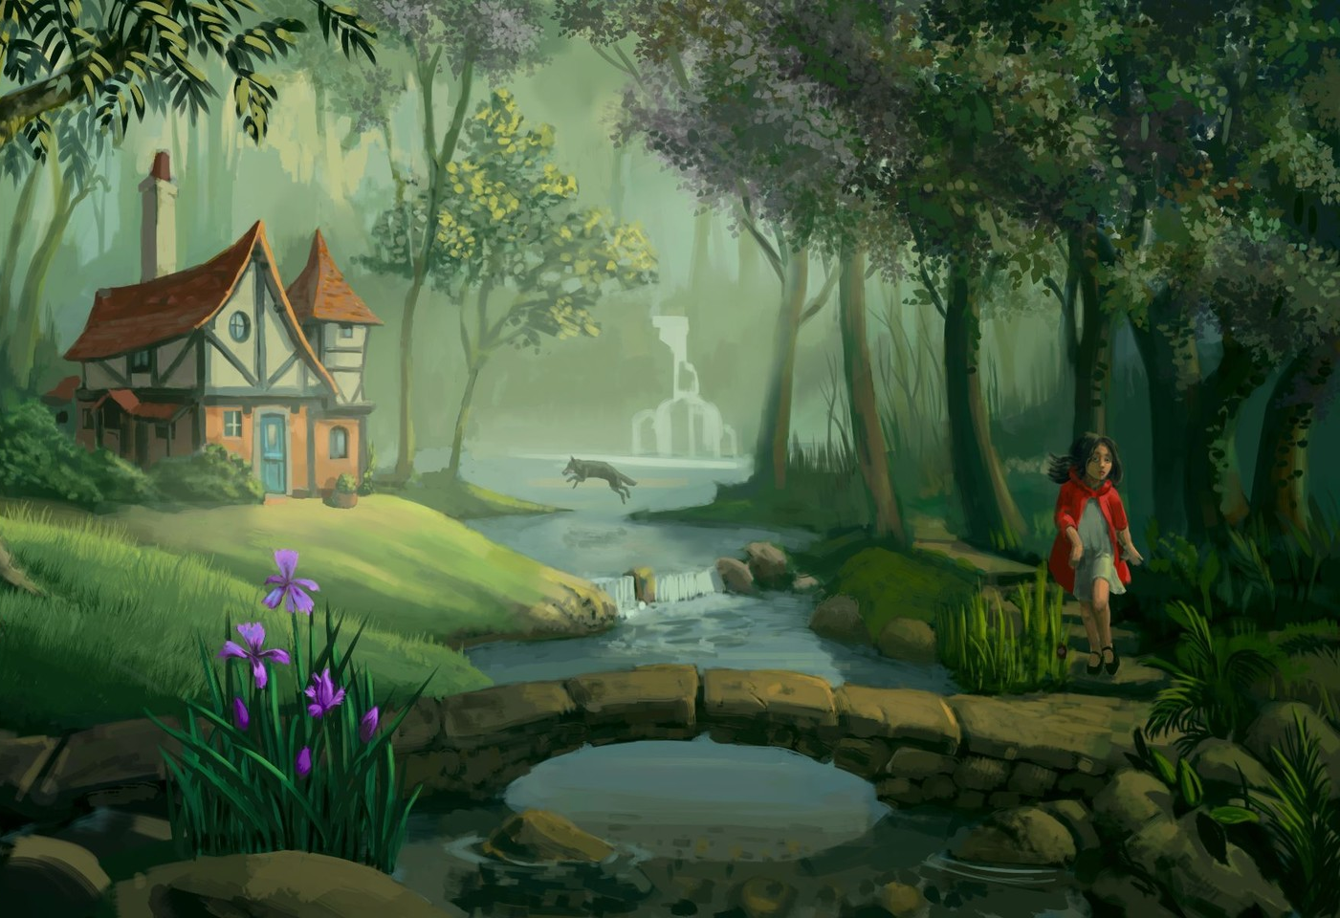
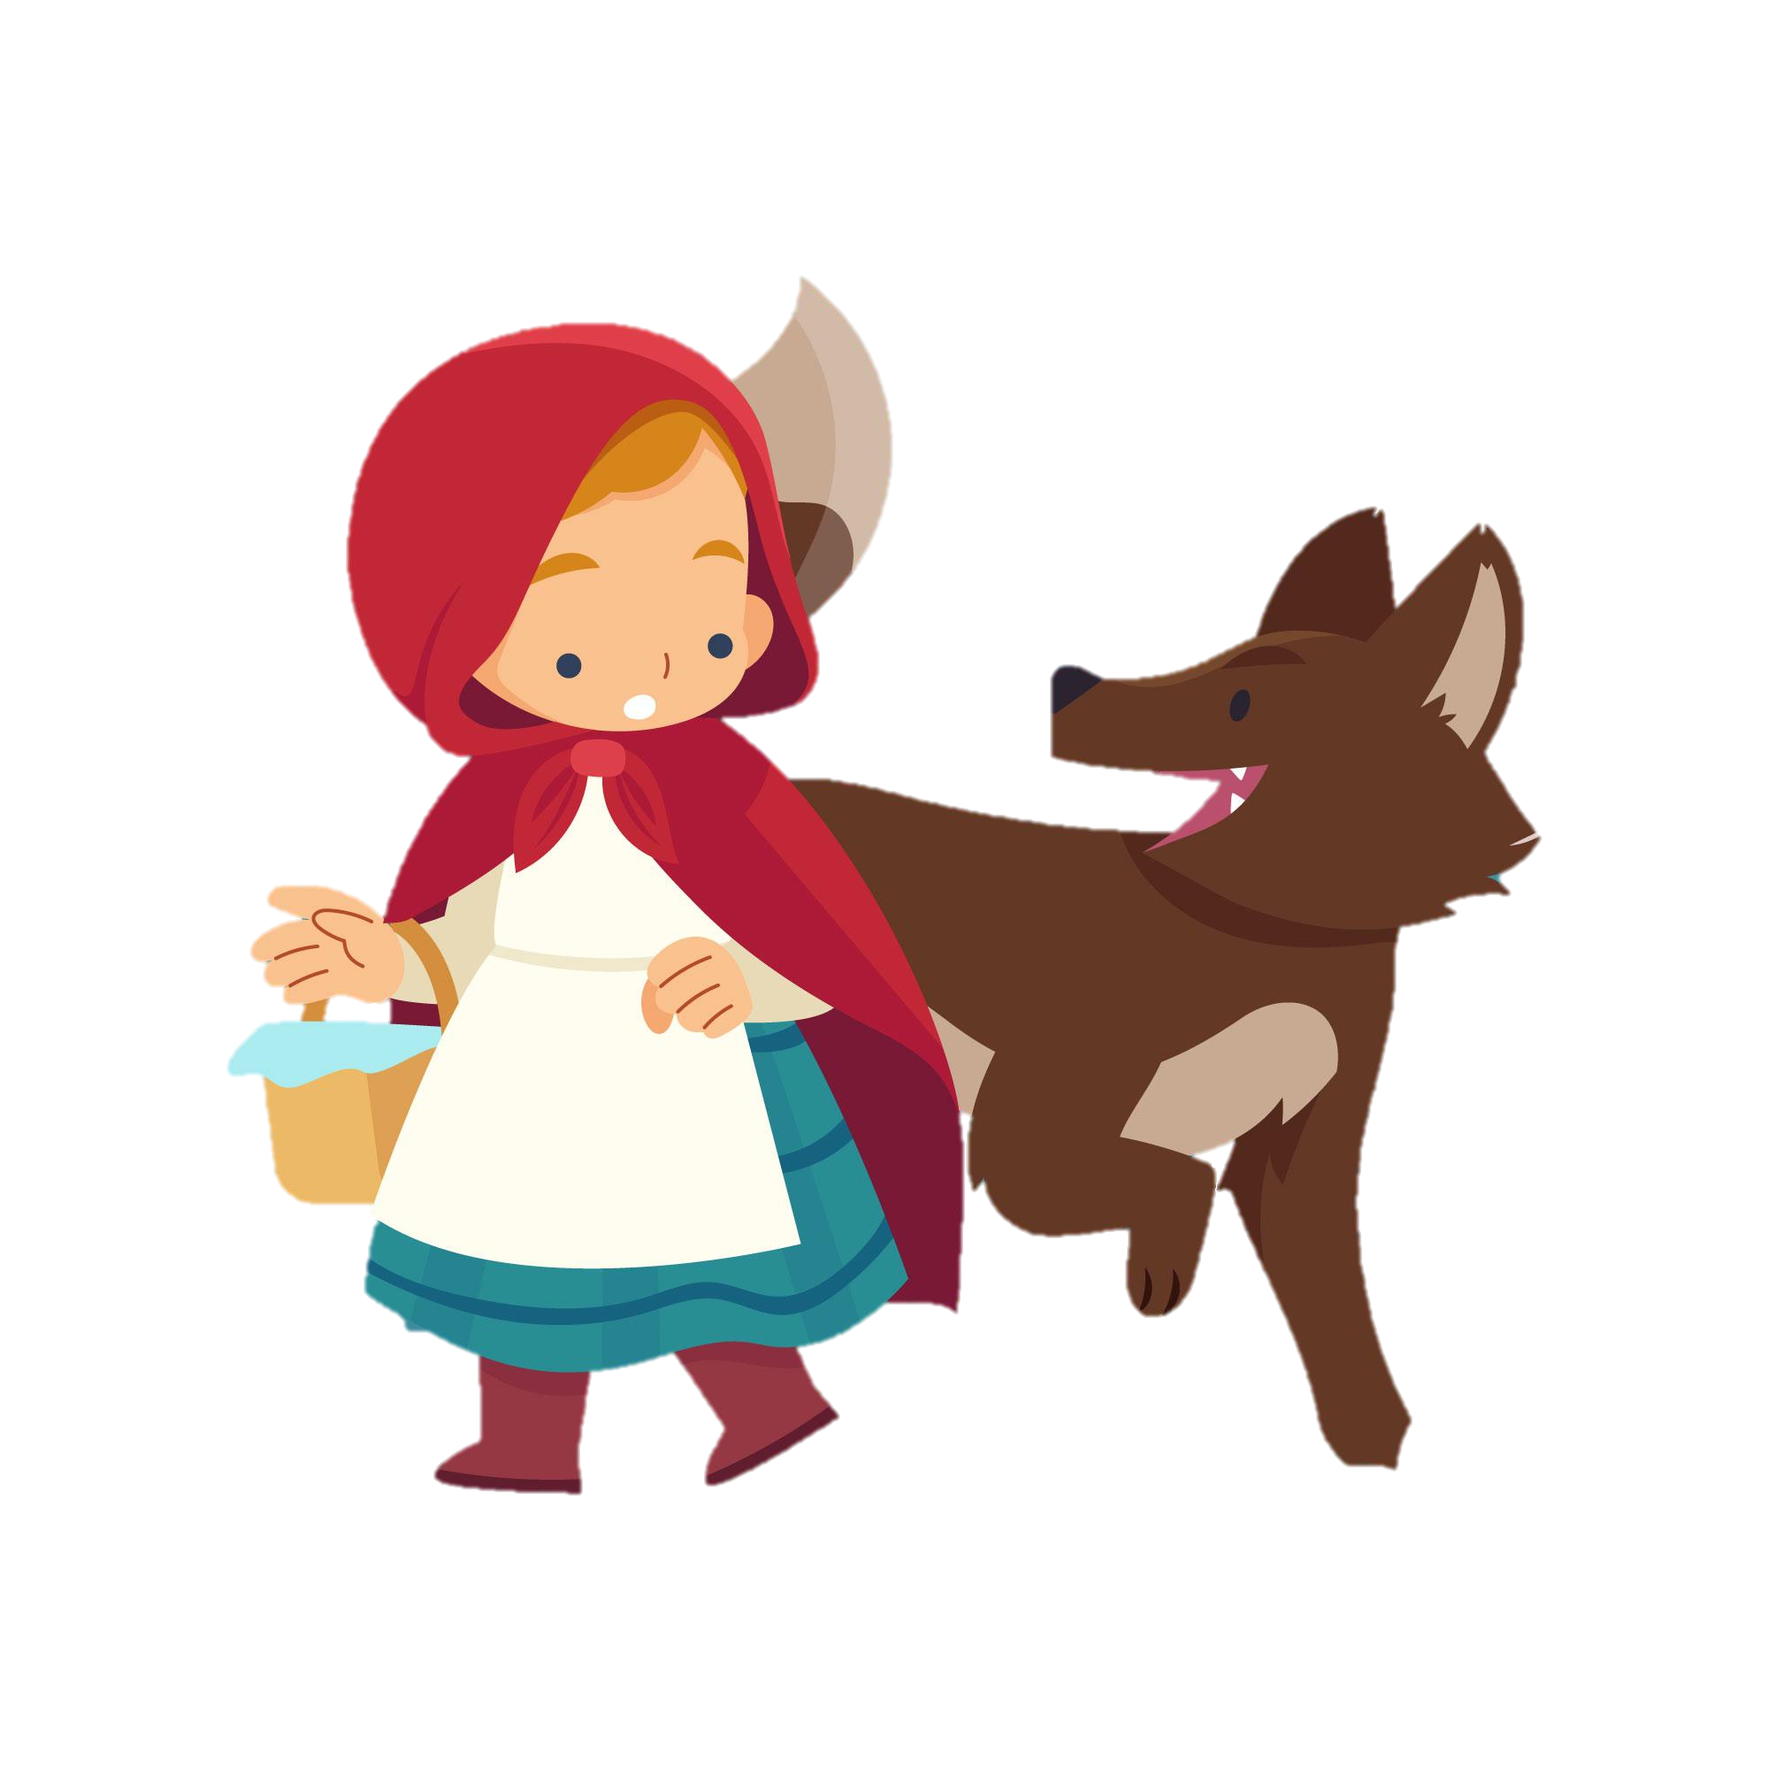

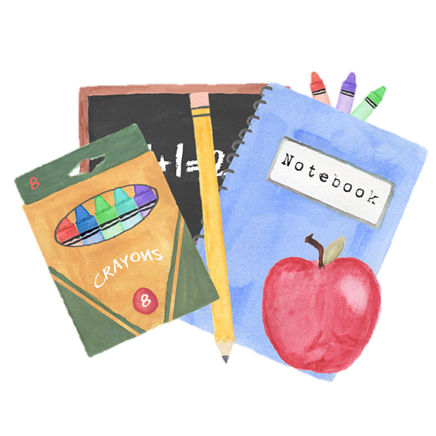
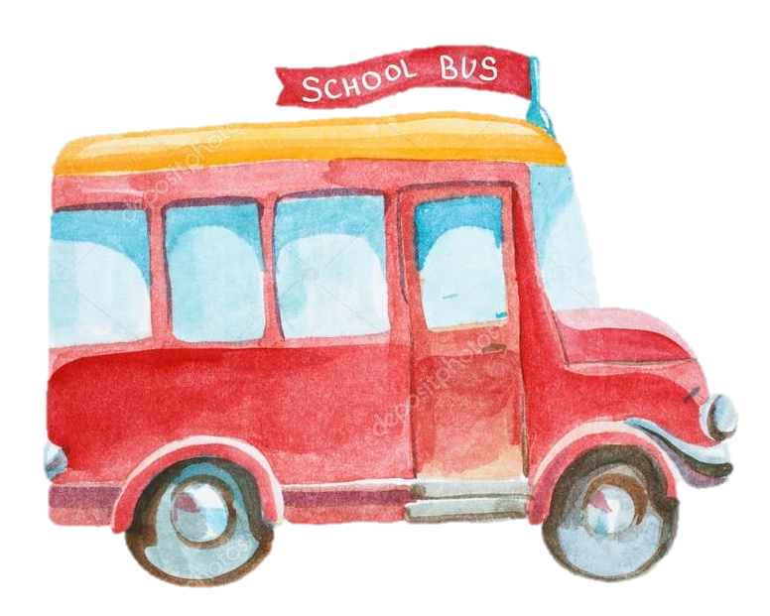

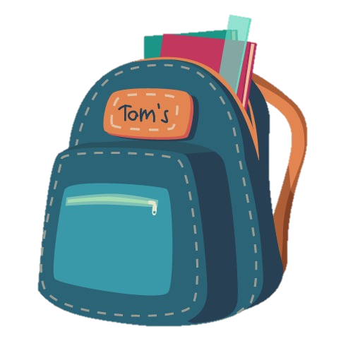







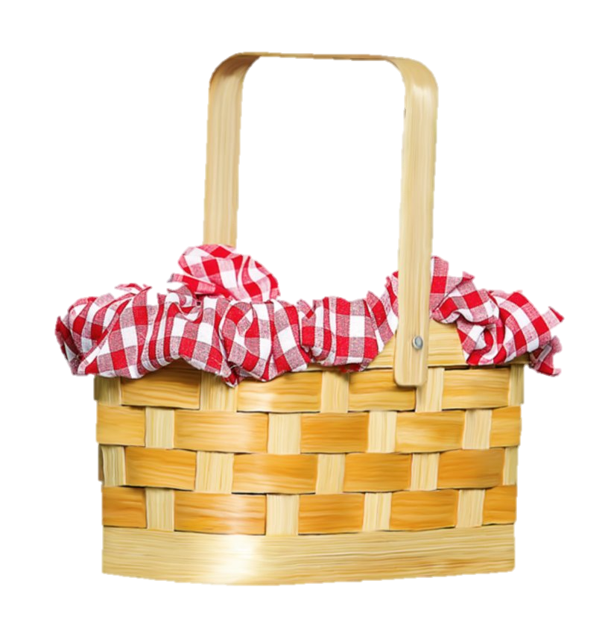



Septembre 2024
lundi | mardi | mercredi | jeudi | vendredi | samedi | dimanche
2 | 3 | 4 | 5 | 6 | 7 | 8
9 | 10 | 11 | 12 | 13 | 14 | 15
16 | 17 | 18 | 19 | 20 | 21 | 22
23 | 24 | 25 | 26 | 27 | 28 | 29
30
Rentrée
Cérémonie de répartition
Réunion de classe
Célébration
Photo de classe
Automne
Campagne électorale
Nettoyons la nature
Réunion voyage

Slide 2


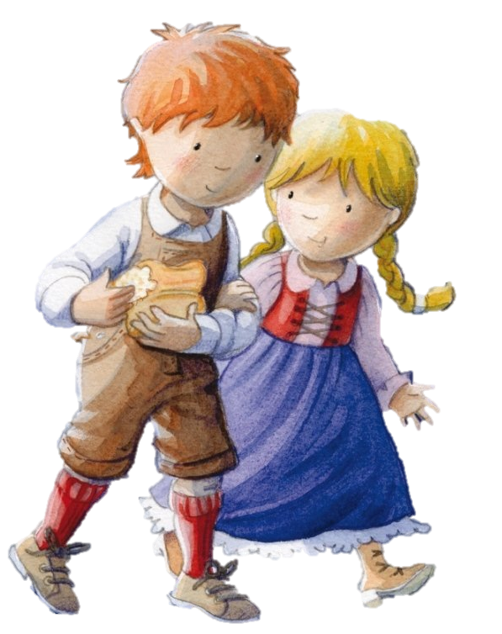


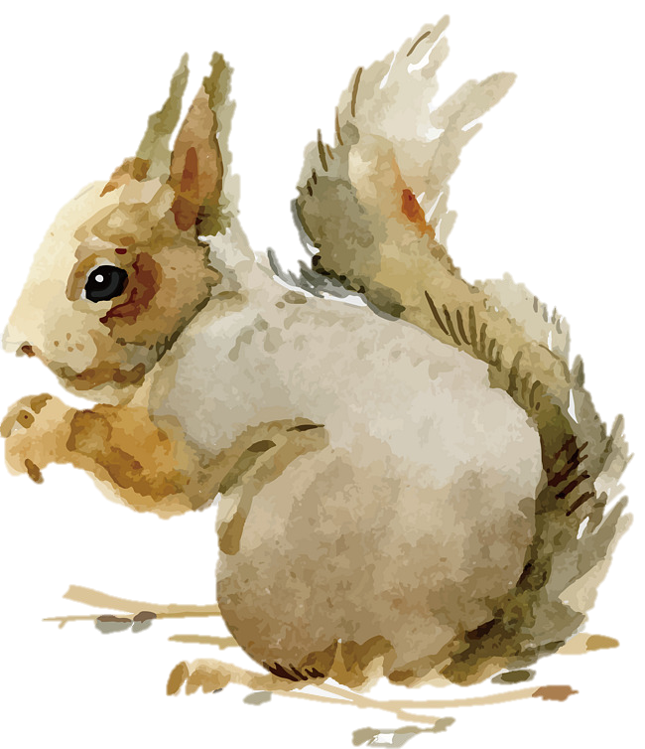






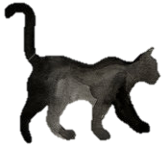



Octobre 2024
lundi | mardi | mercredi | jeudi | vendredi | samedi | dimanche
 | 1 | 2 | 3 | 4 | 5 | 6
7 | 8 | 9 | 10 | 11 | 12 | 13
14 | 15 | 16 | 17 | 18 | 19 | 20
21 | 22 | 23 | 24 | 25 | 26 | 27
28 | 29 | 30 | 31
Portes Ouvertes
Elections messagers
Elections messagers
Semaine du goût
Crazy Hair Day
& Soirée Jeux
VACANCES
Conseils d’élèves
Martine
Halloween

Slide 3




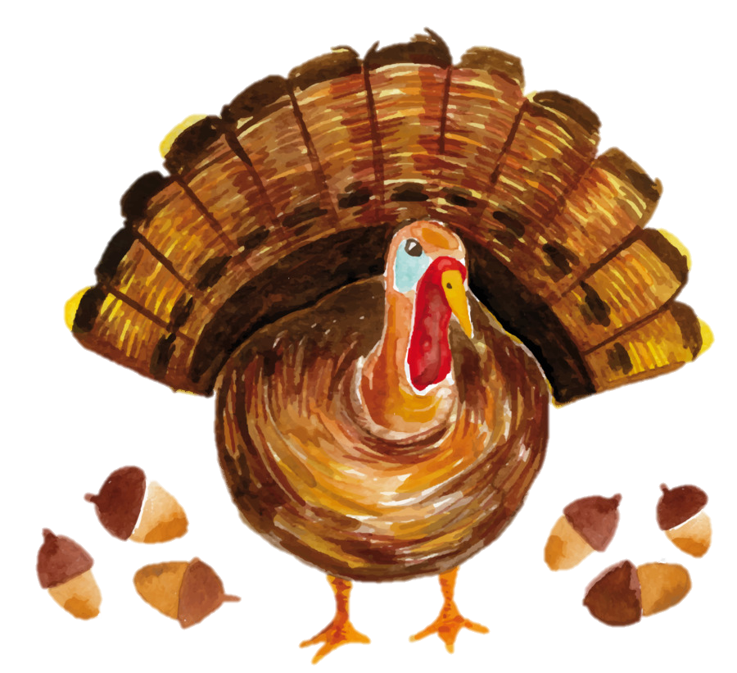















Novembre 2024
lundi | mardi | mercredi | jeudi | vendredi | samedi | dimanche
 |  |  |  | 1 | 2 | 3
4 | 5 | 6 | 7 | 8 | 9 | 10
11 | 12 | 13 | 14 | 15 | 16 | 17
18 | 19 | 20 | 21 | 22 | 23 | 24
25 | 26 | 27 | 28 | 29 | 30
La Toussaint
Cross des maisons
Armistice
Journée des droits
de l’enfant
Rencontre
parents - enseignant
Thanksgiving
Ateliers de Noël

Slide 4
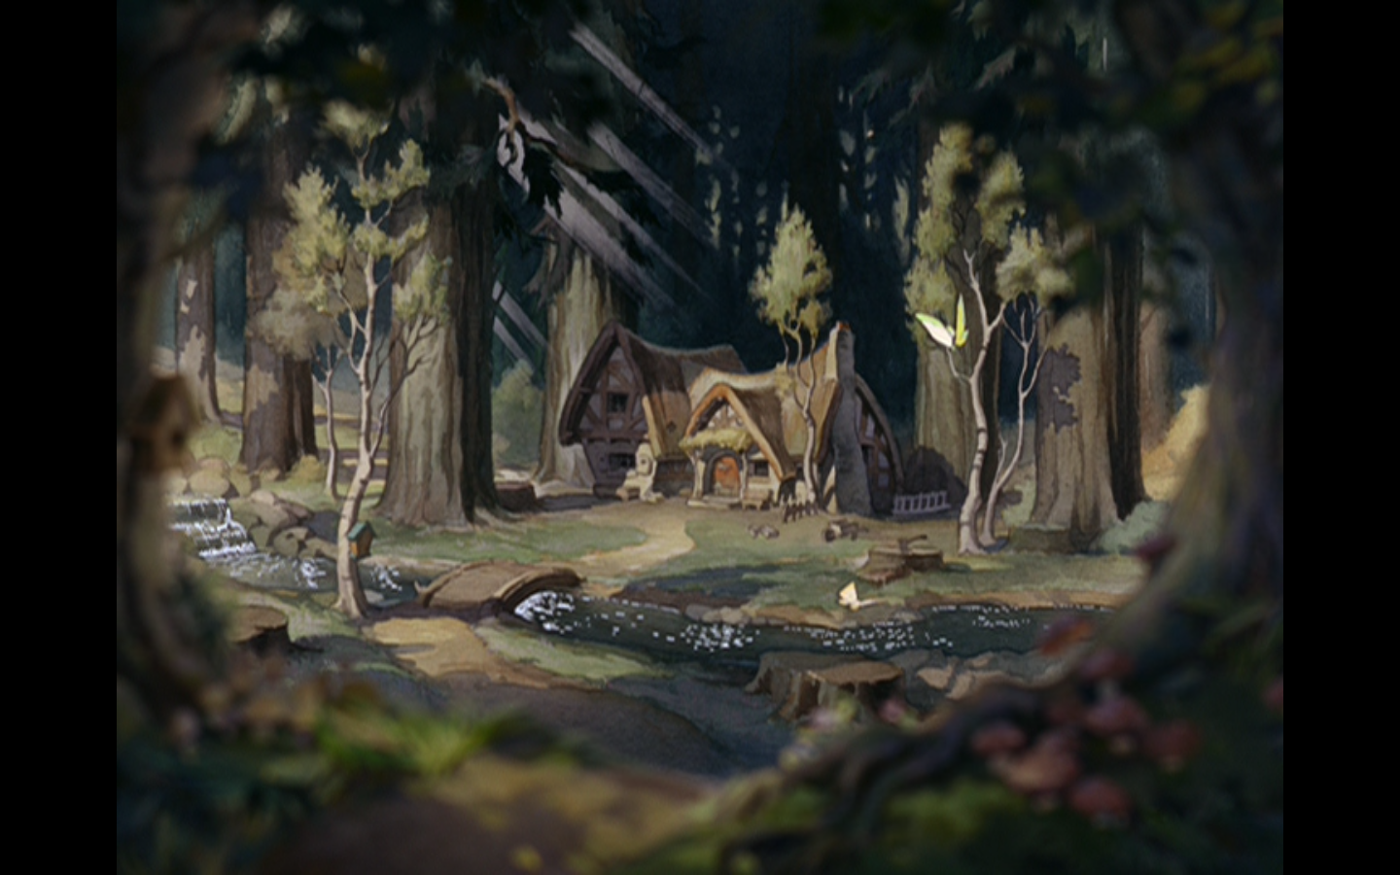
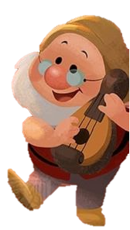
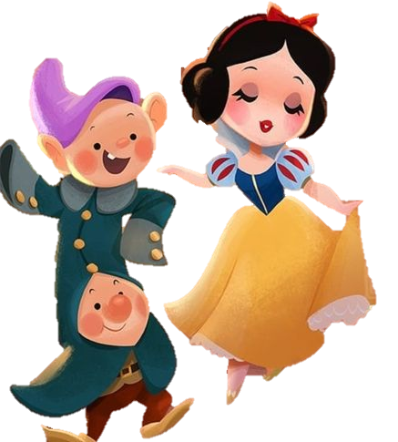

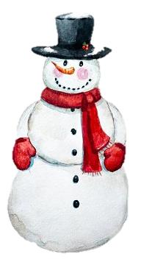





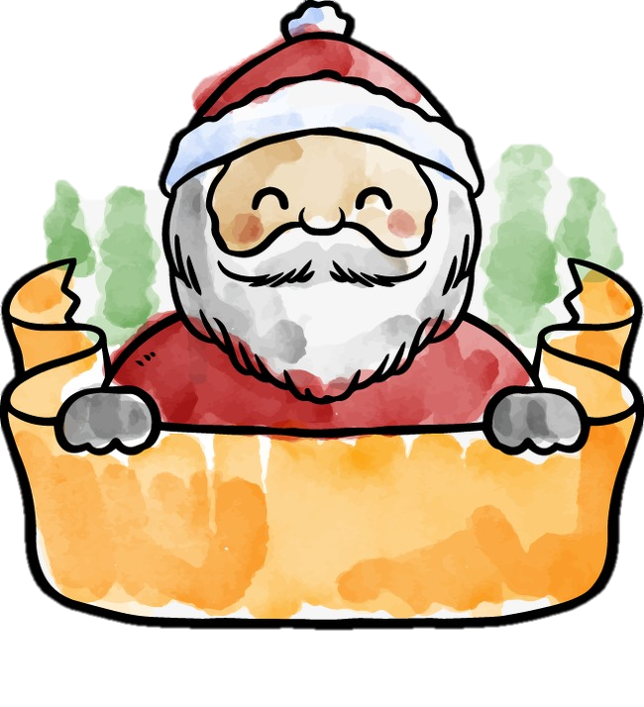
Décembre 2024
lundi |  | mardi | mercredi | jeudi | vendredi | samedi | dimanche
1 | 2 | 3 | 4 | 5 | 6 | 7 | 8
9 |  | 10 | 11 | 12 | 13 | 14 | 15
16 |  | 17 | 18 | 19 | 20 | 21 | 22
23 |  | 24 | 25 | 26 | 27 | 28 | 29
30 |  | 31
Dimanche
Ateliers de Noël
Ateliers de Noël
Marché de Noël
Chorale de Noël
Célébration
Conseils d’élèves
VACANCES
Hiver
Noël

Slide 5
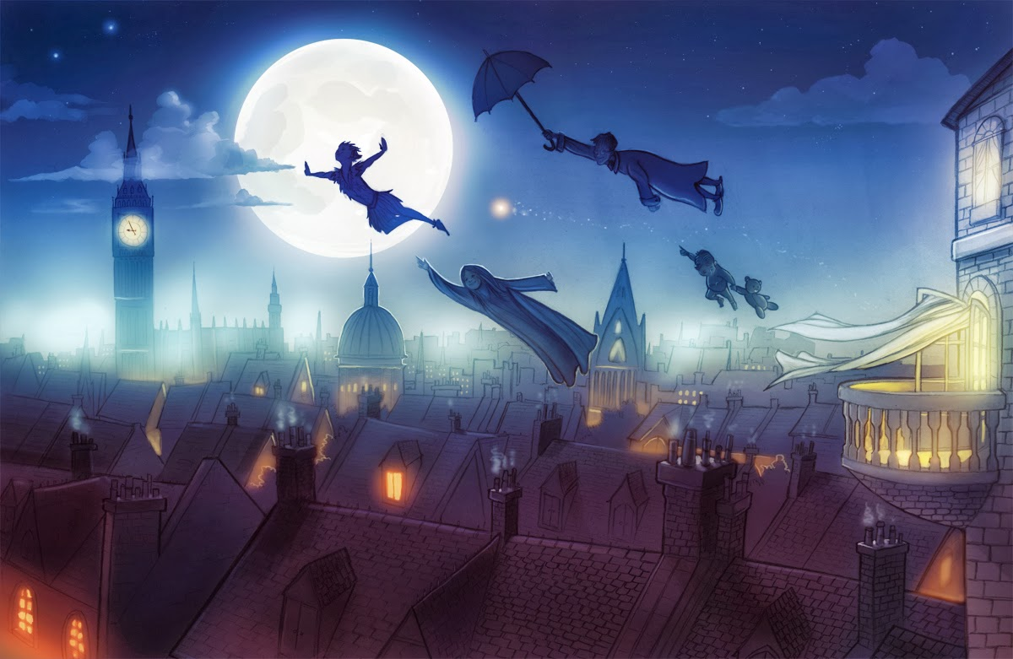








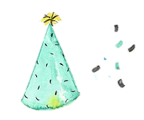

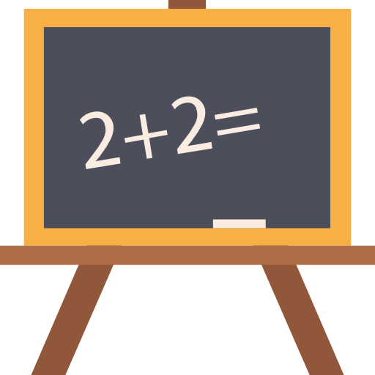



Janvier 2025
lundi | mardi | mercredi | jeudi | vendredi | samedi | dimanche
 |  | 1 | 2 | 3 | 4 | 5
6 | 7 | 8 | 9 | 10 | 11 | 12
13 | 14 | 15 | 16 | 17 | 18 | 19
20 | 21 | 22 | 23 | 24 | 25 | 26
27 | 28 | 29 | 30 | 31
Jour de l‘an
Sybil
Epiphanie
Classe - matin
Nuit de la lecture
Johanna
Spectacle 3 Chardons

Slide 6
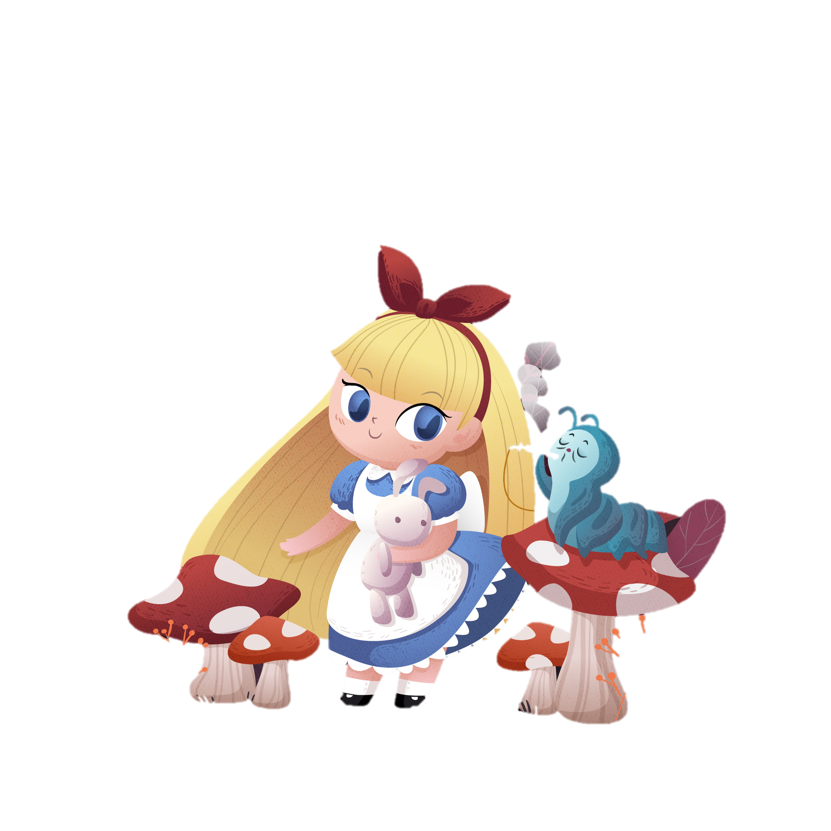

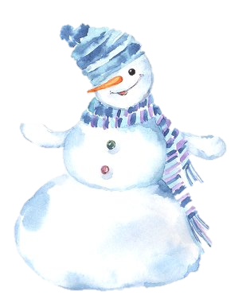



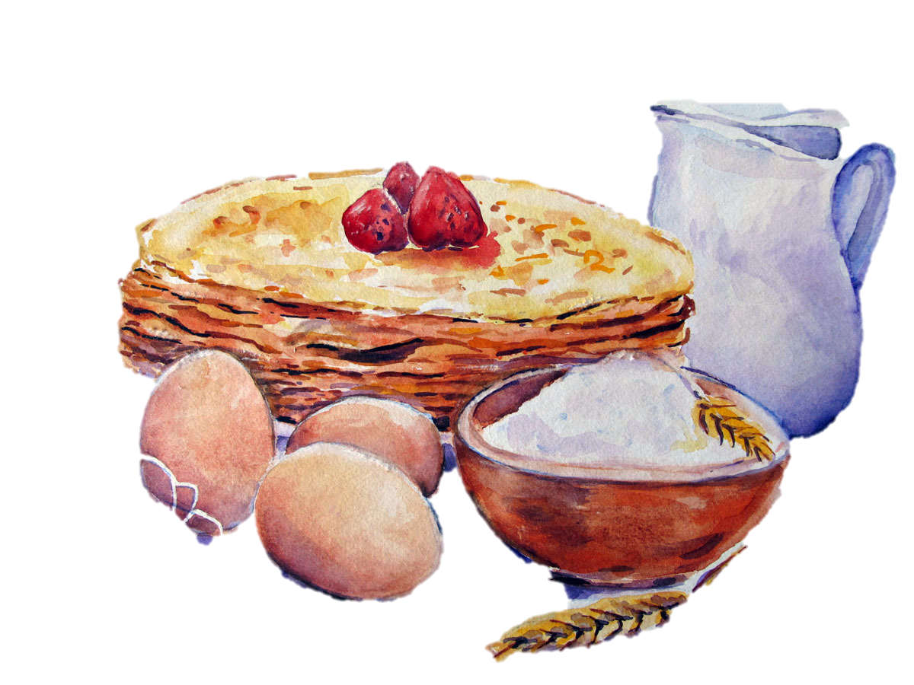



Février 2025
lundi | mardi | mercredi | jeudi | vendredi | samedi | dimanche
 |  |  |  |  | 1 | 2
3 | 4 | 5 | 6 | 7 | 8 | 9
10 | 11 | 12 | 13 | 14 | 15 | 16
17 | 18 | 19 | 20 | 21 | 22 | 23
24 | 25 | 26 | 27 | 28
Chandeleur
VACANCES
Saint Valentin

Slide 7
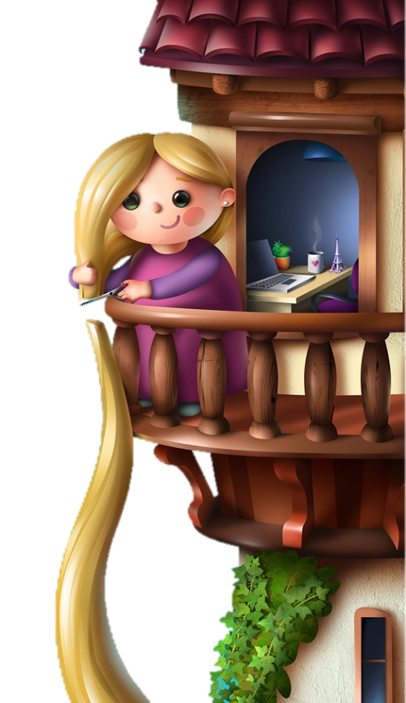
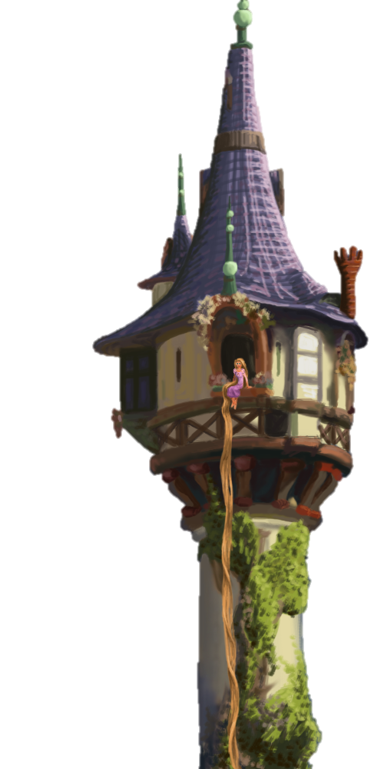
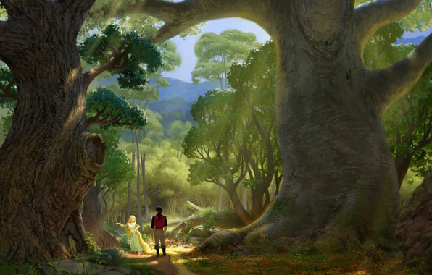






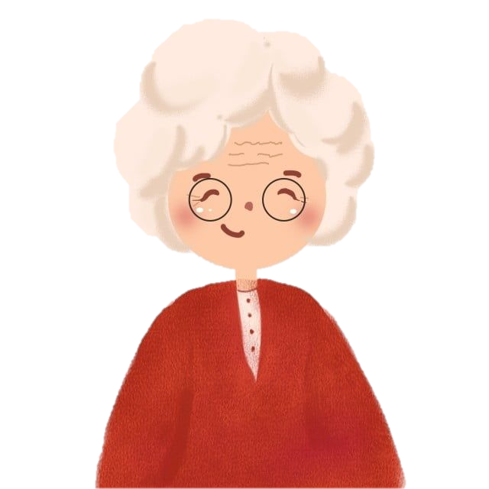



Mars 2025
lundi | mardi | mercredi | jeudi | vendredi | samedi | dimanche
 |  |  |  |  | 1 | 2
3 | 4 | 5 | 6 | 7 | 8 | 9
10 | 11 | 12 | 13 | 14 | 15 | 16
17 | 18 | 19 | 20 | 21 | 22 | 23
24 | 25 | 26 | 27 | 28 | 29 | 30 | 31
Fête des Mamies
Sandrine Gardie
Sophie
Aurélie
Saint Patrick
Printemps
Sandrine Gilles
Fête de Mi-Carême
Lundi

Slide 8

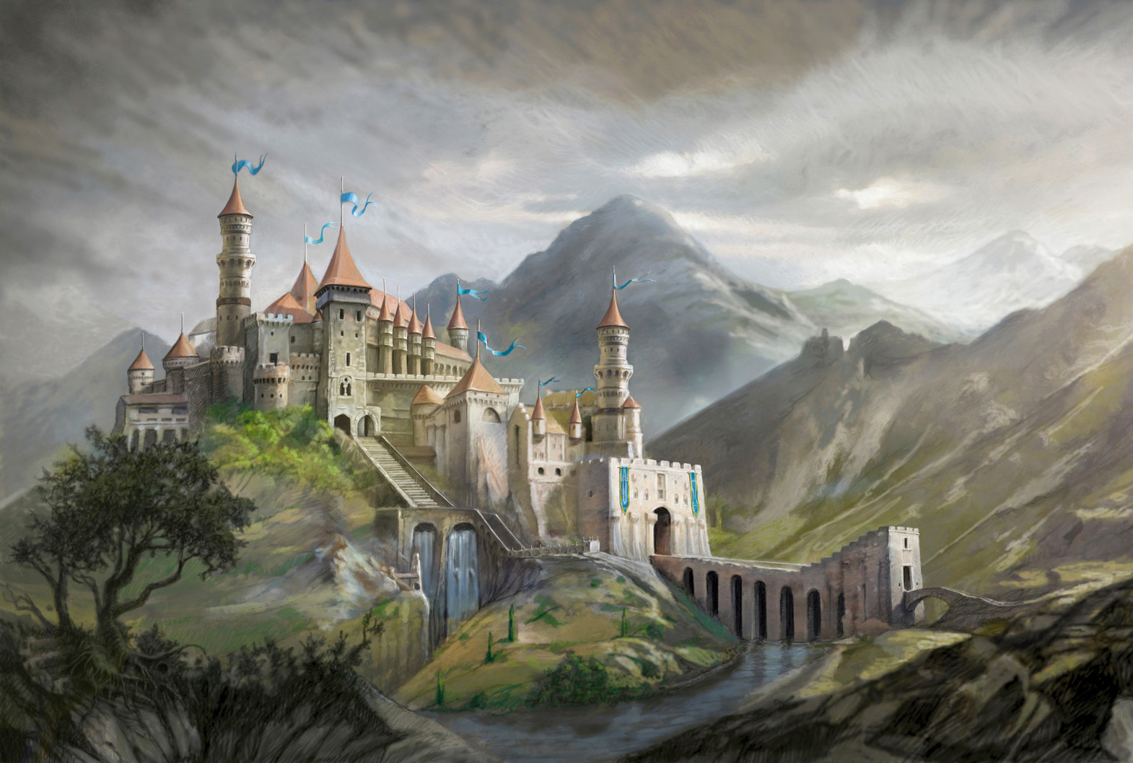



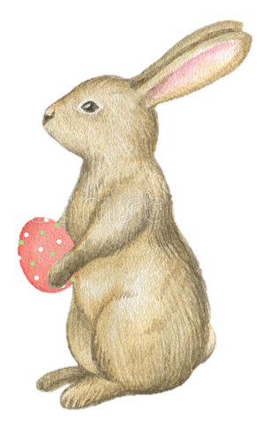
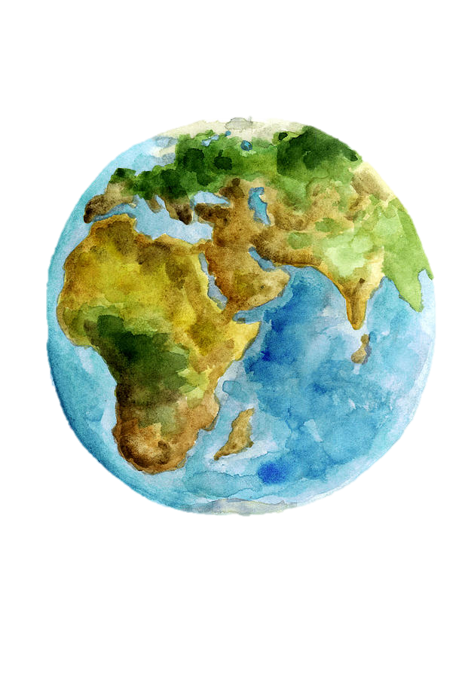
Avril 2025
lundi | mardi | mercredi | jeudi | vendredi | samedi | dimanche
 | 1 | 2 | 3 | 4 | 5 | 6
7 | 8 | 9 | 10 | 11 | 12 | 13
14 | 15 | 16 | 17 | 18 | 19 | 20
21 | 22 | 23 | 24 | 25 | 26 | 27
28 | 29 | 30
Célébration
VACANCES
Pâques
Lundi de Pâques
Journée de la Terre
Portes Ouvertes
Classe - Journée

Slide 9

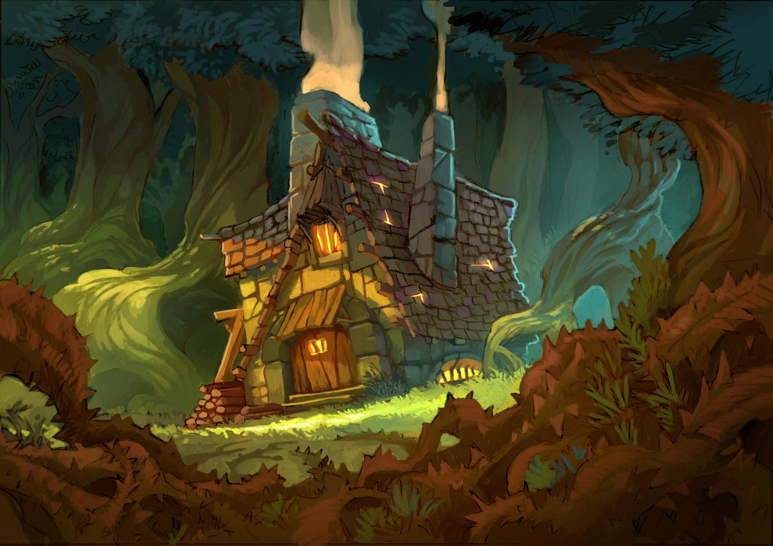
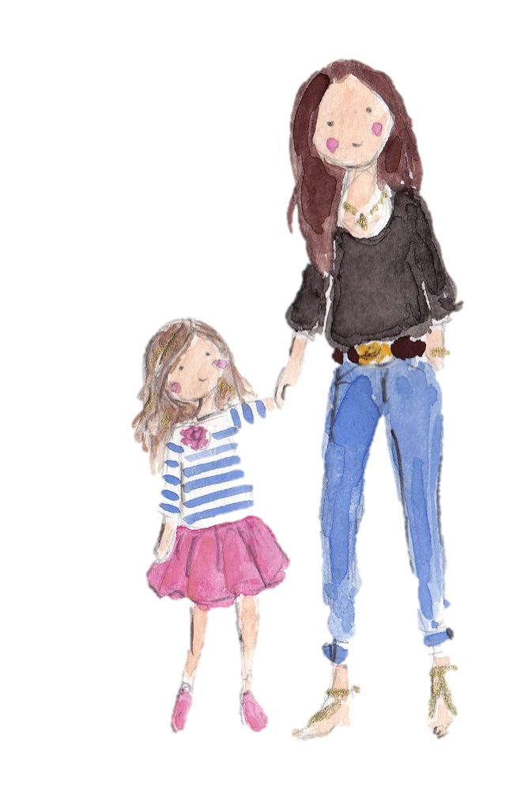

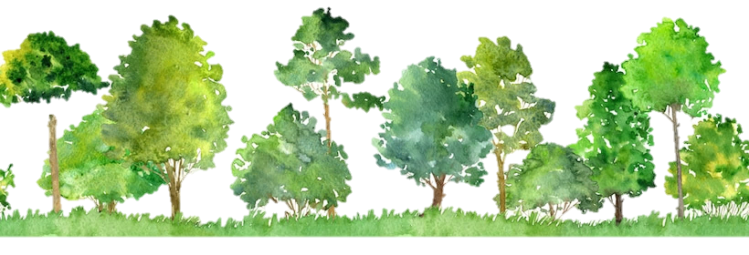


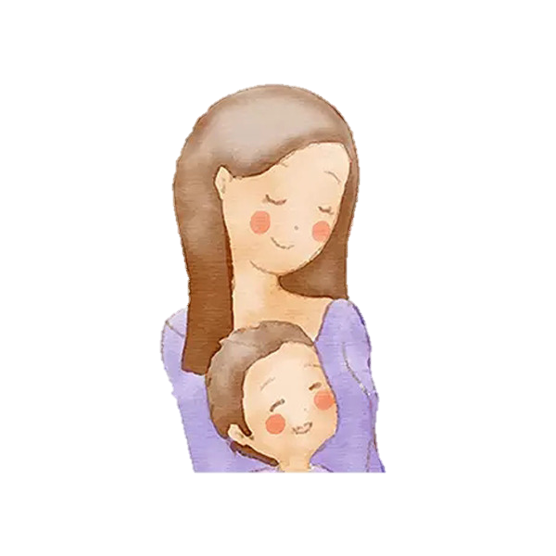
Mai 2025
lundi | mardi | mercredi | jeudi | vendredi | samedi | dimanche
 |  |  | 1 | 2 | 3 | 4
5 | 6 | 7 | 8 | 9 | 10 | 11
12 | 13 | 14 | 15 | 16 | 17 | 18
19 | 20 | 21 | 22 | 23 | 24 | 25
26 | 27 | 28 | 29 | 30 | 31
1er mai
Pont
Victoire 1945
Pont
Fête des mères
Ascension
Pont

Slide 10
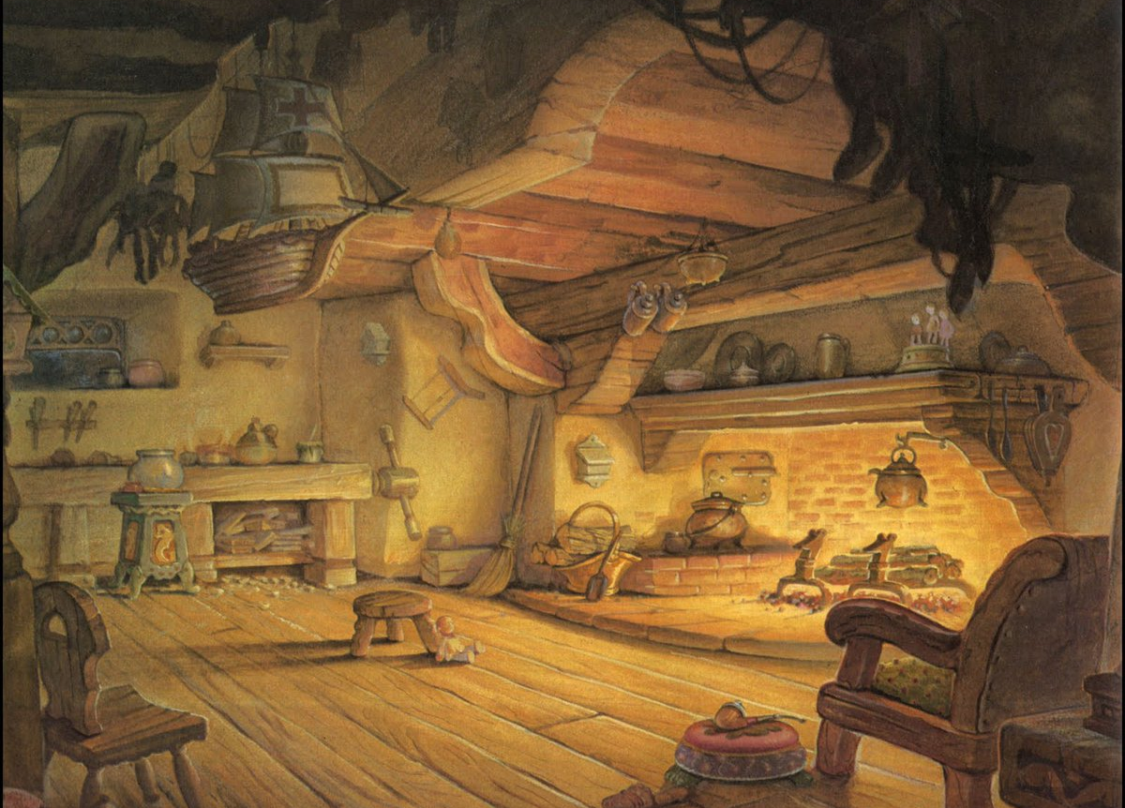
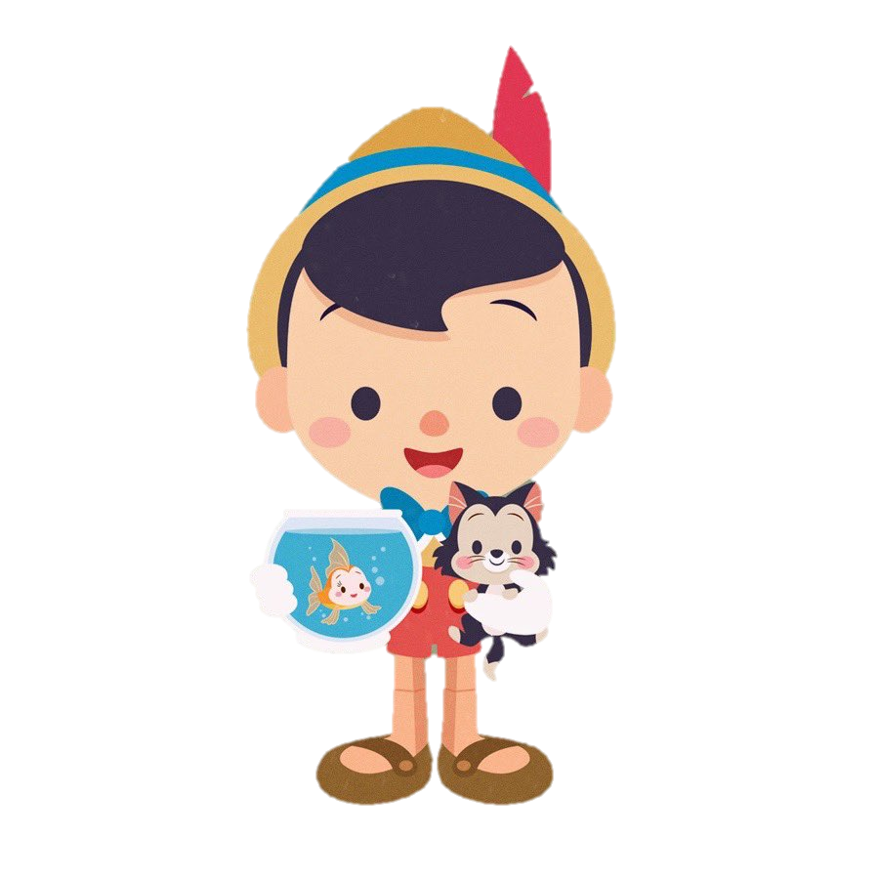
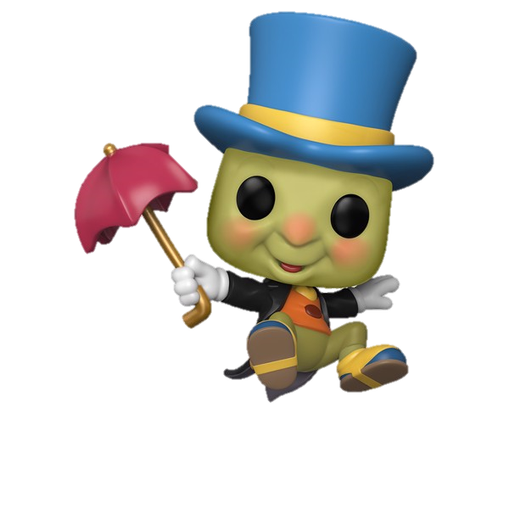
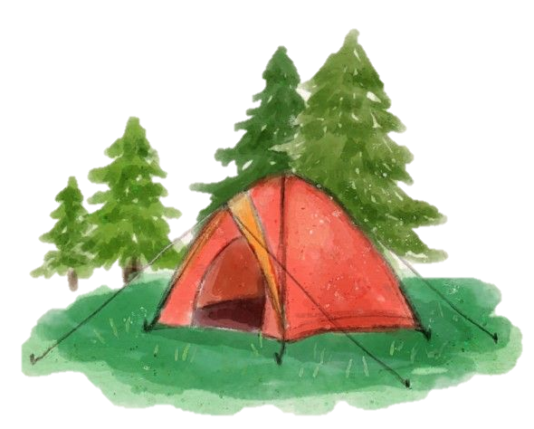





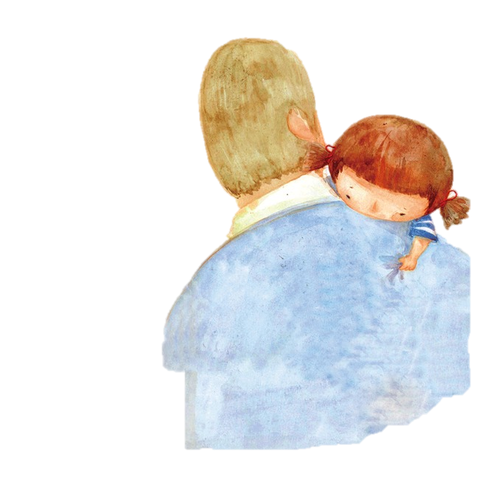



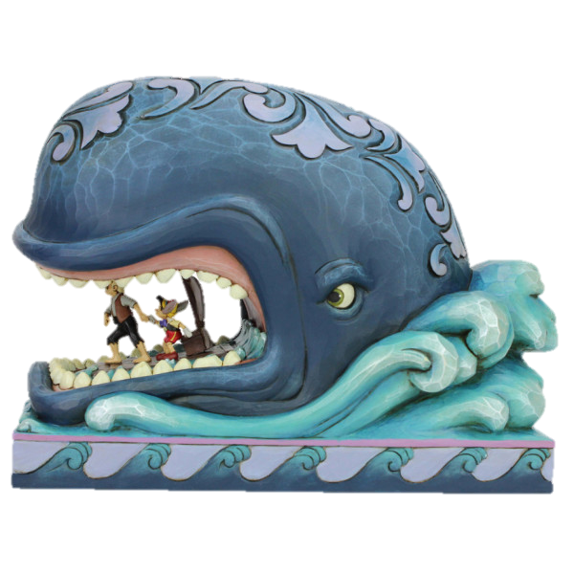

Juin 2025
lundi |  | mardi | mercredi | jeudi | vendredi | samedi | dimanche
1 | 2 | 3 | 4 | 5 | 6 | 7 | 8
9 |  | 10 | 11 | 12 | 13 | 14 | 15
16 |  | 17 | 18 | 19 | 20 | 21 | 22
23 |  | 24 | 25 | 26 | 27 | 28 | 29
30
Dimanche
Journée de l’environnement
Château de Breuteuil
Pentecôte
Lundi de Pentecôte
Voyage
Voyage
Voyage
Karine
Fête des pères
Eté
Fête de la musique
Matinée d’intégration
Kermesse

Slide 11







Juillet 2025
lundi | mardi | mercredi | jeudi | vendredi | samedi | dimanche
 | 1 | 2 | 3 | 4 | 5 | 6
7 | 8 | 9 | 10 | 11 | 12 | 13
14 | 15 | 16 | 17 | 18 | 19 | 20
21 | 22 | 23 | 24 | 25 | 26 | 27
28 | 29 | 30 | 31
VACANCES
Jessica
Fête nationale
Christelle
Marie-Claire

Slide 12



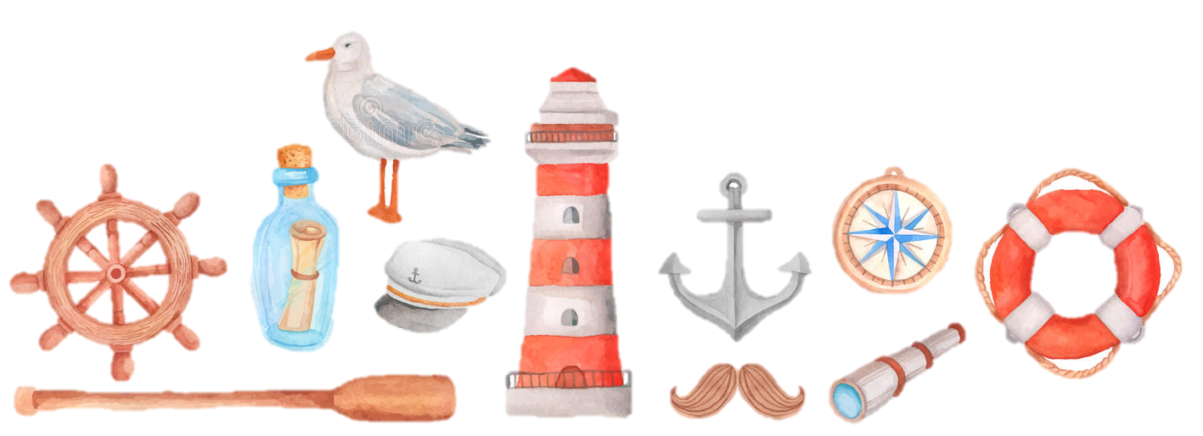

Août 2025
lundi | mardi | mercredi | jeudi | vendredi | samedi | dimanche
 |  |  |  | 1 | 2 | 3
4 | 5 | 6 | 7 | 8 | 9 | 10
11 | 12 | 13 | 14 | 15 | 16 | 17
18 | 19 | 20 | 21 | 22 | 23 | 24
25 | 26 | 27 | 28 | 29 | 30 | 31
Assomption

